Slide 1
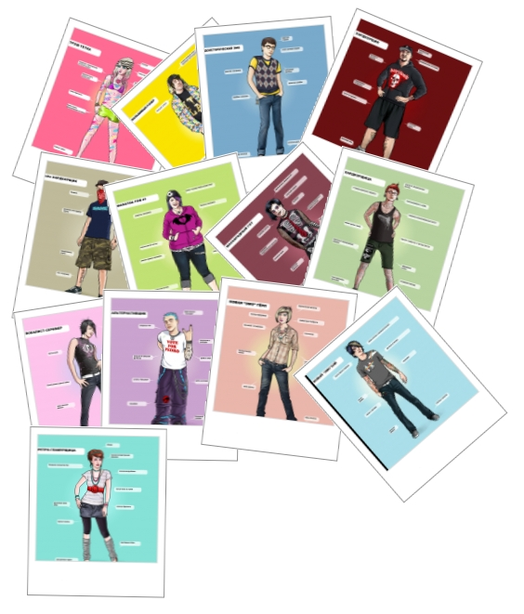
Молодежные течения
Субкультуры (идеологии): плюсы и минусы

Slide 2
Субкультура - это система норм и ценностей, отличающая группу от большинства общества. Субкультура - это способ выражения индивидуальности молодых людей .

Slide 3
СУБКУЛЬТУРА НЕПРЕМЕННО ВЛИЯЕТ НА ВЕСЬ ОБРАЗ ЖИЗНИ ЧЕЛОВЕКА. Для начала хочу сказать, что существует множество стереотипов, гласящие о том, что субкультура это обязательно плохо. Лично я хочу найти плюсы и минусы каждой субкультуры, чтобы в первую очередь понимать их как людей.

Slide 4
Молодежные движения можно разделить на такие группы:
- Связанные с музыкой, музыкальные фанаты, последователи культуры музыкальных стилей: рокеры, металлисты, панки, готы, рэперы, транс-культура.
- Отличающиеся определенным мировоззрением и образом жизни: готы, хиппи, индианисты, панки, растаманы.
- Связанные со спортом: спортивные фанаты, роллеры, скейтеры, стрит – байкеры, байкеры.
- Связанные с играми, уходом в другую реальность: ролевики, толкиенисты, геймеры.
- Связанные с компьютерными технологиями: хакеры, юзера, те же геймеры.
- Враждебно или асоциально настроенные группы: панки, скинхеды, РНЕ, гопники, люберы, нацисты, периодически: футбольные фанаты и металлисты.
- Религиозные объединения: сатанисты, секты, кришнаиты, индианисты.
- Группы современного искусства: графиттеры, брейк-дансеры, просовременные художники, скульпторы, музыкальные группы.
- Элита: мажоры, рейверы.
- Антикварные субкультуры: битники, роккабильшики.
- Субкультура масс или контркультура: гопники, реднеки.
- Социально-активные: общества защиты истории и окружающей среды, пацифисты.

Slide 5
Давайте искать положительные и отрицательные стороны вместе.

Slide 6
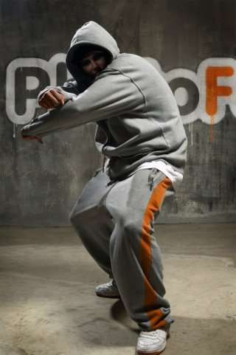
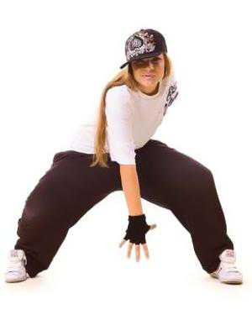
Реперы и хип - хопперы

Slide 7
Реперы и хип – хопперы ПЛЮС МИНУС
Реперы не признают любое употребление алкоголя.
Человек-рэпер не только занимается спортом ( что уже есть плюс), он проявляет себя творчески.
А проявление таланта всегда приводит в росту личности. Это огромный плюс.
Все вроде хорошо, но есть такое подтечение как «Ганста». Вот именно здесь «в моде» агрессивный стиль поведения. Такие люди могут обладать огнестрельным оружием, так как считают, что мир жесток, и лишь они сами могут себя защитить. Они считают себя королями и не признают никого и нечего выше себя.

Slide 8
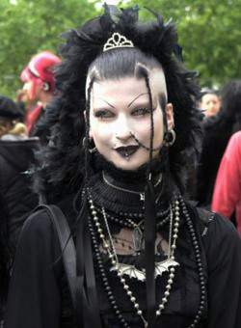
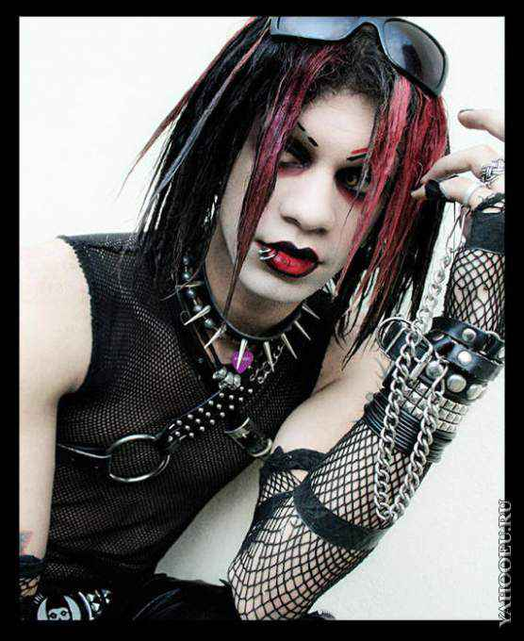
Готы

Slide 9
Готы ПЛЮС МИНУС
Как правило, готы, это люди ищущие вдохновения, а значит творческие люди. И их увлечение данной субкультурой ничто иное, как просто способ насытиться энергией. А их вид (пусть даже кого-то пугающий), это просто ответ созданный в противовес гламуру, в котором за картинкой пустота.
Здесь так же есть опасные подтечения. Существуют сатанисты. Их идеология – эпатаж и бунт против церковно-традиционалистской системы. Именно люди из такой субкультуры могут пойти на осквернение церковных предметов, жертвоприношение и прочие действия основанные на поклонение сатане.

Slide 10
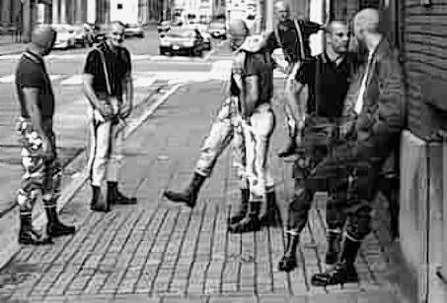
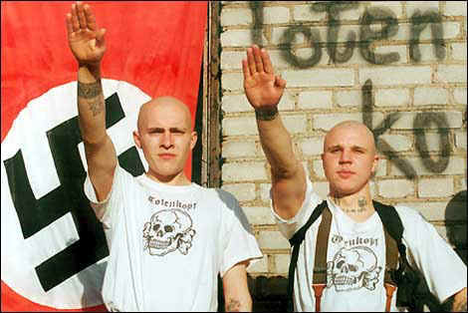
Скинхеды

Slide 11
Скинхеды ПЛЮС МИНУС
Конечно основным плюсом это не назовешь, но идея скинхедов - только сильные могут жить. Следовательно, нужно быть сильным, и не только телом, но и духом. Именно это стремление, на мой взгляд, положительное.
Минусов намного больше. Свою идею они принимают слишком буквально. Именно за скинхедами очень часто замечаются приступы без причинной агрессии по отношению к другим людям. Они совершенно не боятся убить «не своего», и даже в некоторой степени стремятся к этому.

Slide 12
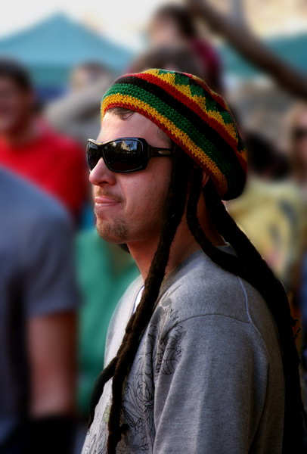
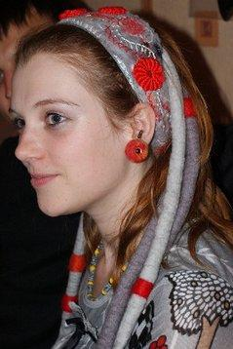
Растаманы

Slide 13
Растаманы ПЛЮС МИНУС
Являются сторонниками здорового питания и проповедуют мир во всем мире.
Довольно спокойная культура и безобидная для общества. Как говориться «чем бы дитя не тешилось…»
По сути, их занятие это безделье, такой человек вряд ли станет кем-то большим в социальной жизни.

Slide 14
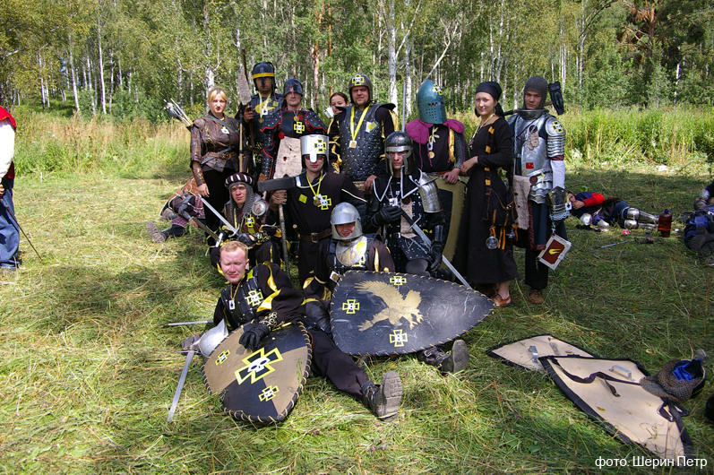
Ролевики и толкиенисты

Slide 15
Ролевики и толкиенисты ПЛЮС МИНУС
Только развитые люди в интеллектуальном плане становятся ролевиками. Они обязательно образованы, начитаны, и весьма интеллигенты и миролюбивы.
Есть опасность «заиграться» по тому или иному сценарию и уже не выйти из роли. При таких ситуациях человек просто выбивается из общества

Slide 16
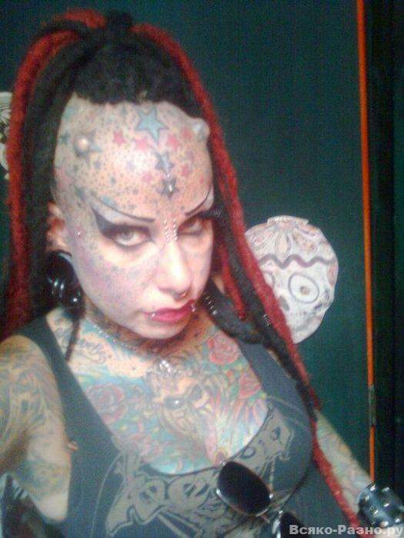
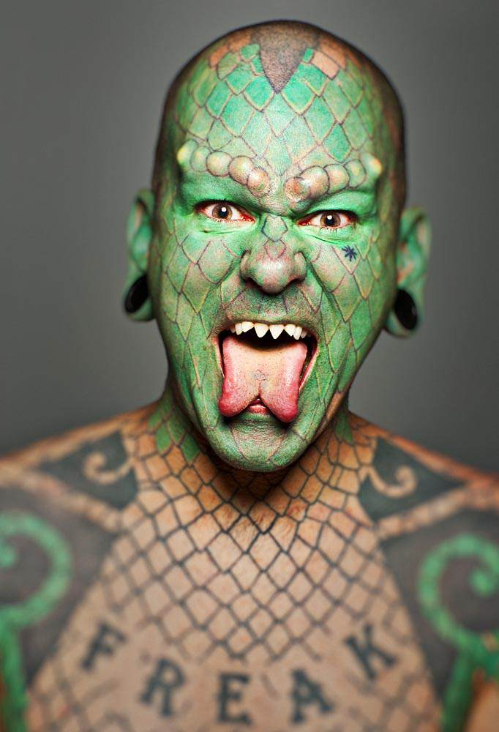
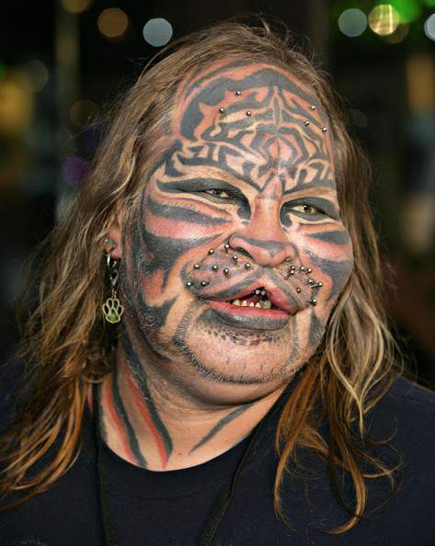
Фрики

Slide 17
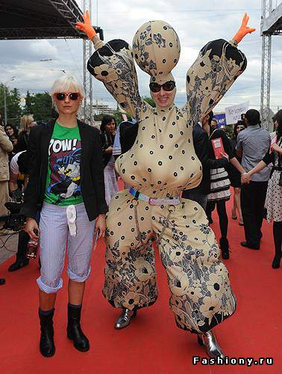
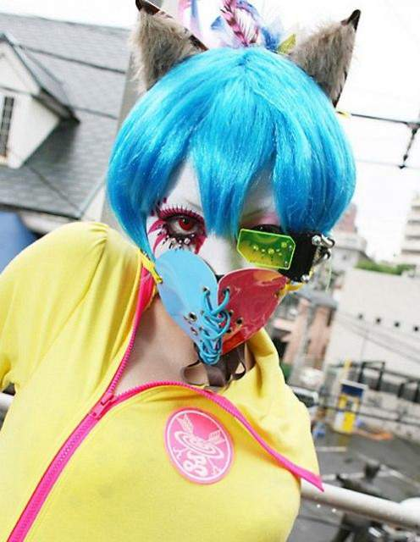
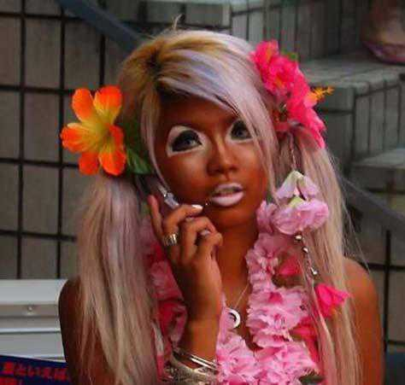
Красивые фрики
Олег Бартеньев известный дизайнер

Slide 18
Фрики ПЛЮС МИНУС
Нет никакого негативного отношения к миру и к «не своим». Нет ничего такого, против чего они яро выступают.
Именно их свобода есть их главный минус. Она дает им все, в то время как на них самих невозможно повлиять извне, т.е. если пока это безобидно и весело, то кто знает, во что это выльется потом… И никто их не сможет остановить.

Slide 19
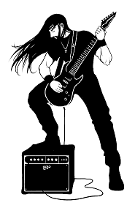
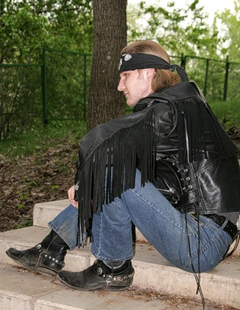
Металлисты

Slide 20
Металлисты ПЛЮС МИНУС
Как правило люди весьма интересные и не замкнутые в своем мирке. Для них это лишь всего время свободного препровождения.
Чрезмерный алкоголь и агрессия на их «железных друзьях» -крутых мотоциклах - могут привести к авариям и прочим ситуациям связанных с алкоголем.

Slide 21
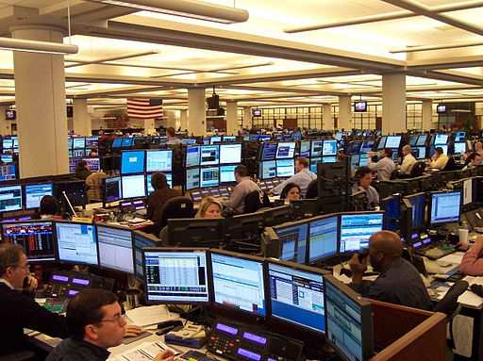
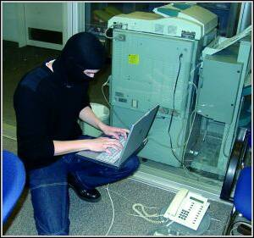
Хакеры (кракеры)

Slide 22
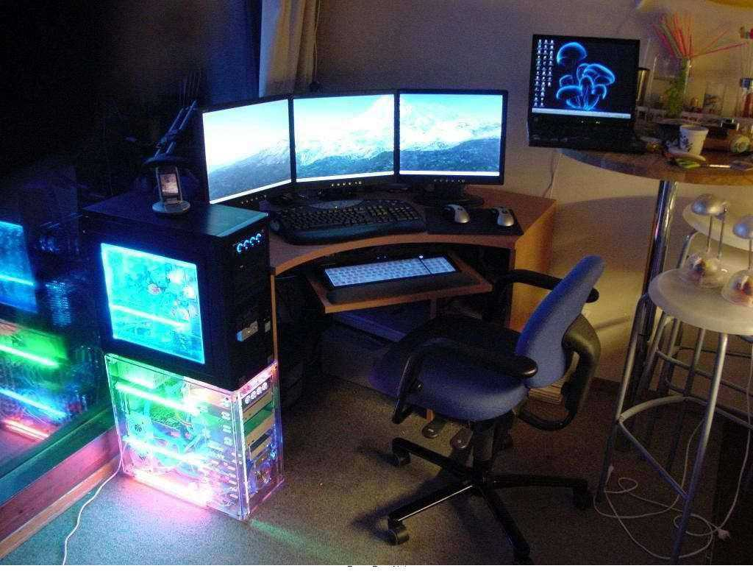
Так выглядит рабочее место хакера

Slide 23
Хаккеры ПЛЮС МИНУС
Это люди которые безумно любят свою работу. Благодаря своей страсти к технике они многому учатся и хорошо знают свое дело.
Это люди у которых развитая мозговая активность они много читают им приходится постоянно обновлять свои знания.
Здесь главное не перейти ту грань от хакеров к кракерам и не вступить в преступные ряды с целью поживиться.
Так же есть возможность увлечься своей деятельностью позабыв про друзей и родных что является большим минусом.

Slide 24
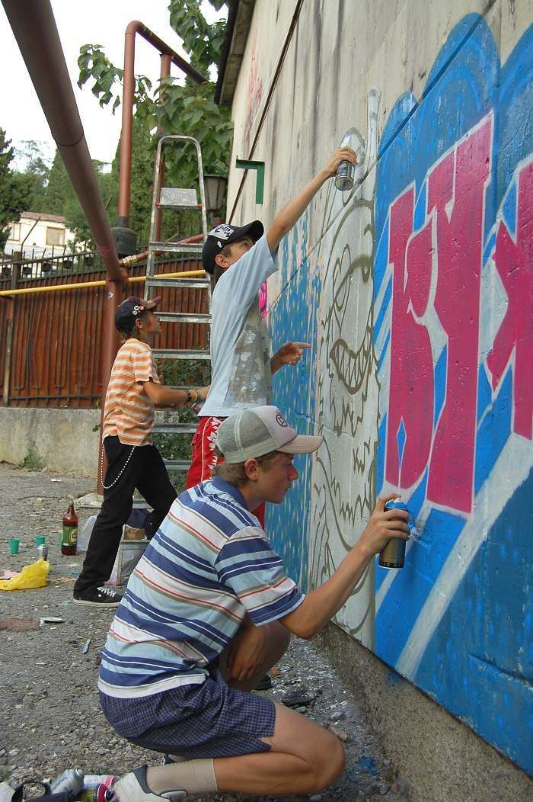
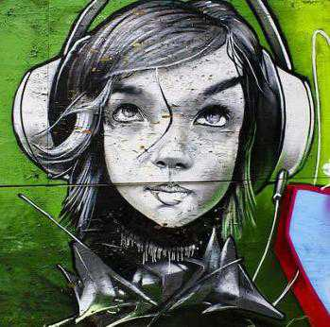
Граффитеры

Slide 25
Граффитеры ПЛЮС МИНУС
Люди творческие, помимо настенных рисунков чаще всего еще занимаются уличными танцами. У них есть хорошее увлечение которое не дает болтаться без дела попивая бутылочку пива.
Главное не стоит сильно увлекаться переходя со стен на памятники архитектуры и городскую собственность (статуи) это преследуется по закону как вандализм.

Slide 26
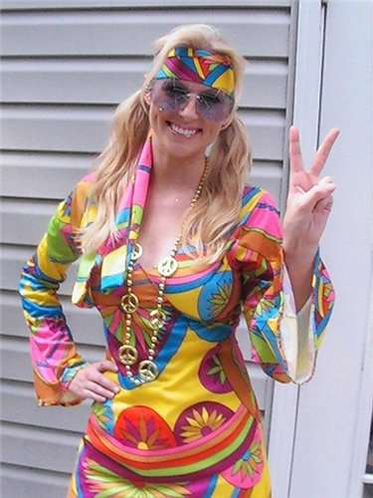
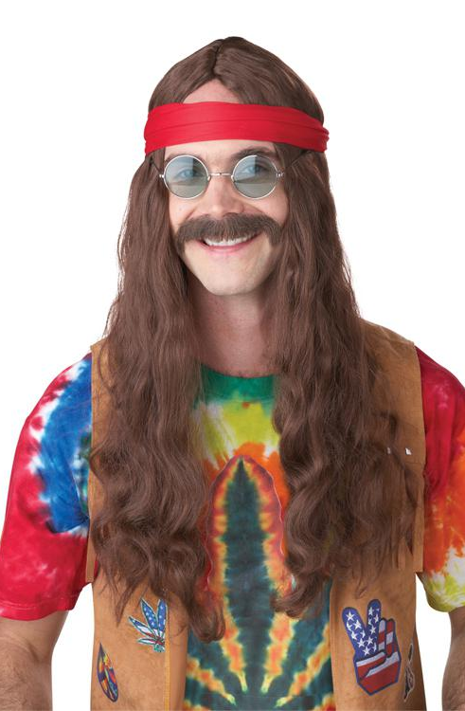
Хиппи

Slide 27
Хиппи ПЛЮС МИНУС
Культура вполне позитивная и миролюбивая, они «за мир во всем мире». Их идеология не позволяет употреблять алкоголь. А еще они борцы за экологию.
Как бы их философия не привила их к бродяжничеству. Самым большим минусом является употребление наркотиков (пусть и легких – это ничего не меняет!)
Современные хиппи проповедуют эту культуру целыми семьями, что не очень благоприятно для детей.

Slide 28
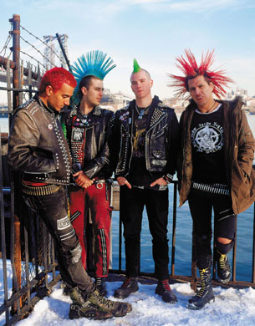
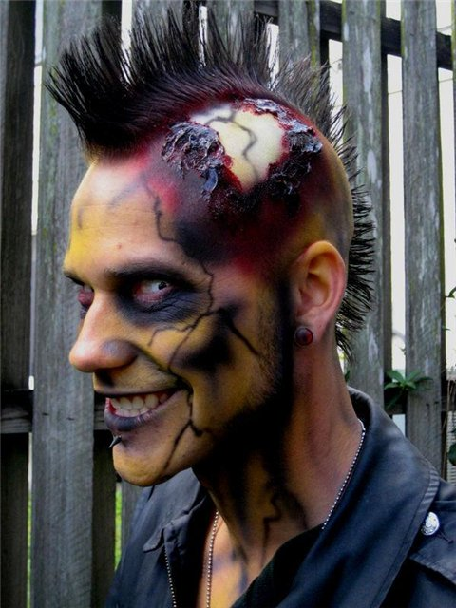
Панки и панк-рокеры

Slide 29
Панки и панк-рокеры ПЛЮС МИНУС
Лично я как человек со стороны их не вижу.
Там, где появляются панки, - драки, грабежи, насилие с целью надругательства над личностью.
Нечистоплотность, грязь - это культ панка.

Slide 30
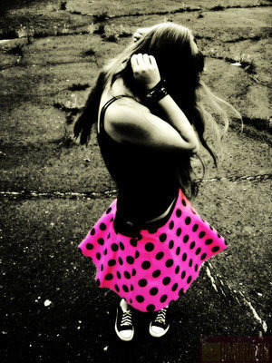
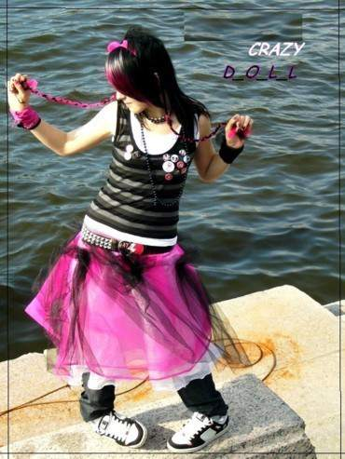
Эмо (эмо-кид)

Slide 31
Эмо (эмо-кид) ПЛЮС МИНУС
Если не считать их эмоциональность, то вполне мирный и тихий народ .Не настроены враждебно и не хотят поработить мир.
Стремление к переживанию ярких и чистых эмоций и их выражению — главное правило для эмо-кидов. Их отличает: жажда самовыражения, противо- стояние несправедливости, особенное, чувствительное миро-ощущение. Следовательно, все это может привести к нервному срыву и к проблемам в дальнейшей жизни.

Slide 32
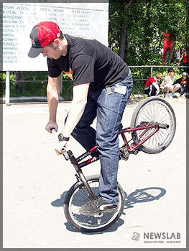
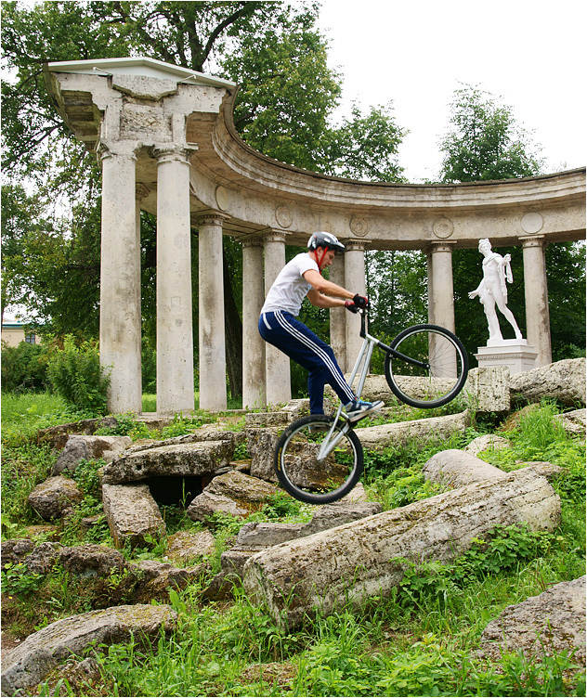
Стрит – байкеры (райдеры)

Slide 33
Стрит-байкеры (райдеры) ПЛЮС МИНУС
Эти люди занимаются спортом, чтобы суметь выполнить трюки на велосипедах, должны работать все группы мышц.
Они увлечены совершенствованием своего велосипеда, изучением и выполнением новых трюков настолько, что на остальные глупости нет времени
Все это очень опасно для здоровья, обязательно будут переломанные кости. Еще это требует больших материальных затрат.

Slide 34
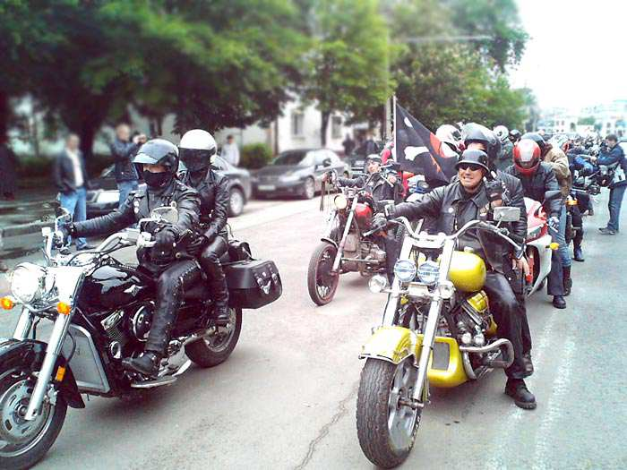
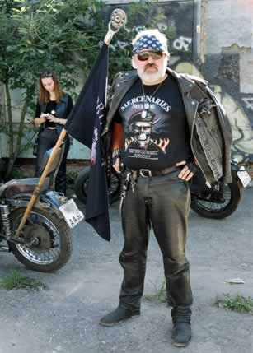
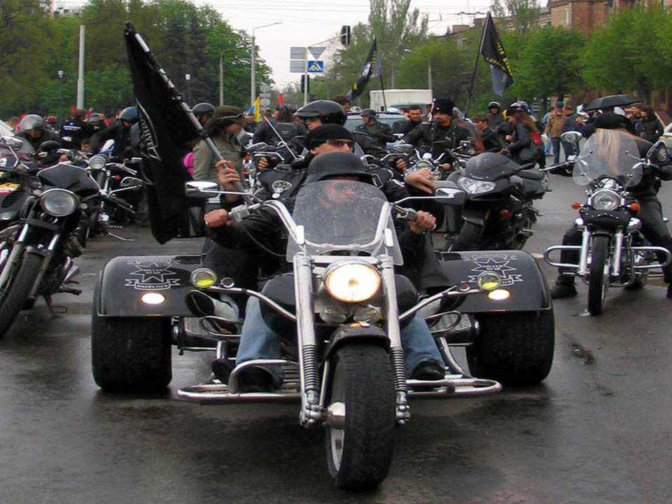
Байкеры

Slide 35
Байкеры ПЛЮС МИНУС
Увлеченные и влюбленные в свой байк люди, не агрессивные и мирные, чаще всего у них есть хорошие работы, это вполне благополучные и состоявшиеся люди любых профессий.
Любят пить пиво, гонять на большой скорости на мотоциклах по городу, чем могут навредить не только себе но и окружающим.

Slide 36
Гламур

Slide 37
Гламур ПЛЮС МИНУС
Идеи гламура, по сути своей, позитивны. Они не несут постоянных неразре-шимых этических, соци-альных или личных проблем. Скорее, наоборот, гламур это манифестация жизни без проблем вообще, яркого непреходящего праздника.
Главная цель представителей этого направления – следовать идеалам, создаваемым глянцевыми журналами. Неотъемлемыми предметами гламура являются яхты, виллы, вечеринки, модные курорты, презентации, показы мод, центры здоровья и красоты, дорогой алкоголь, еда и сигареты. Не каждому это по карману.

Slide 38
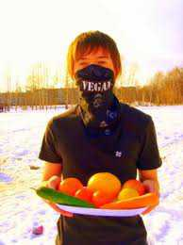
Зеленые

Slide 39
Зеленые ПЛЮС МИНУС
Очень положительная культура, у которой уже есть своя поллитичекая партия «зеленых».
Борцы за экологию, ведут здоровый образ жизни, устраивают регулярные «субботники», пытаются донести до других людей идеи о здоровой планете.
Я не вижу минусов в этой идиологии. Главное как и во всем сильно не увлекаться, то есть не до фанатизма.

Slide 40
DIY-панки

Slide 41
DIY-панки и хардлайнеры ПЛЮС МИНУС
Это направление очень обеспокоенно экологией на планете, ведут здоровый образ жизни.
Заповедь состоит из 4ёх «НЕ» НЕ пить, НЕ курить, НЕпринимать наркотики и НЕ заниматься беспорядочным сексом
Иногда применяют слишком агрессивные методы по перевоспитанию нации, избивают пьющих и/или курящих на улице людей, вообще отличаются слишком большой нетерпимостью ко всем, кто не следует их нормам и принципам.

Slide 42
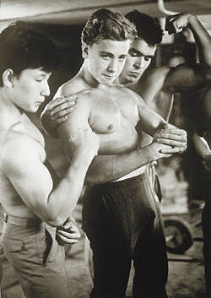
Люберы и гопники

Slide 43
Люберы (гопники) ПЛЮС МИНУС
Гопники бестактны и агрессивны. Смотрят на других в упор, хамят и лезут в драку при любом удобном случае. Клубы и дискотеки они посещают именно с этой целью. У них нет интеллектуальных развлечений и интересов, они не работают – живут за счет грабежей или мелких подачек. Соответственно их родной язык – мат. Так же гопы склонны к приобретению вредных привычек, таких как курение, алкоголь, наркотики.
Плюс вижу только один это занятие физкультурой и спортом.

Slide 44
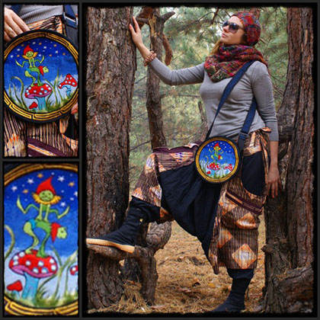
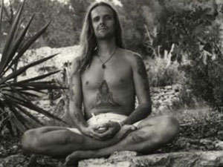
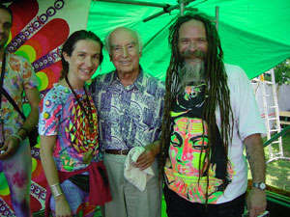
Транс - культура

Slide 45
Транс - культура ПЛЮС МИНУС
Веселые люди, которые любят слушать музыку в компании людей с теми же музыкальными вкусами.
Отрицательная сторона транс-движения, это то, что часто его последователи употребляют наркотические вещества для более полного «транса» или на полном серьезе увлекаются шаманизмом и язычеством.

Slide 46
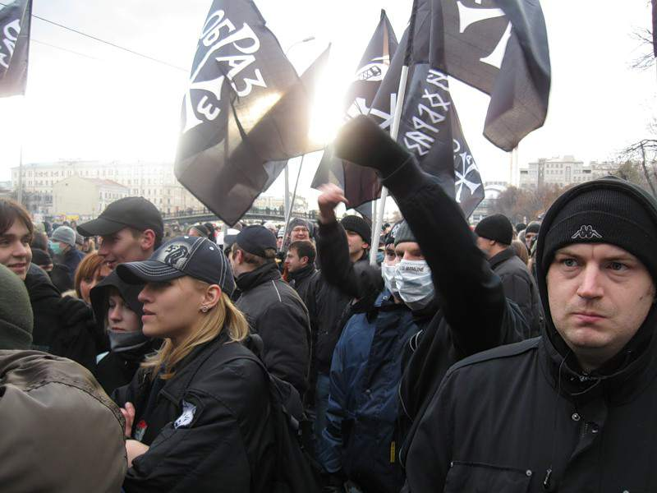
Нацисты

Slide 47
Нацисты ПЛЮС МИНУС
Никаких плюсов я не вижу.
При любой возможности эти люди будут вступать в драки вплоть до убийства с человеком иной национальности. Они аморальные, нередко пьющие и принимающие наркотики люди.

Slide 48
Мажоры

Slide 49
Мажоры ПЛЮС МИНУС
В принципе никому и ничего плохого они не делают живут своей жизнью, той к которой привыкли.
- Ну и флаг им в руки, это ваша жизнь!
Самодовольные и гордящиеся положением о обществе люди. Бездумно тратят деньги своих родителей, могут достаточно долго «висеть» на шее родителей. А опробуйте ка заработать сами, а уже и не каждый из них сможет в силу своей избалованности.

Slide 50
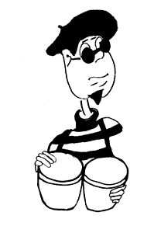
Битники
Стереотипизированный карикатурный образ битника: тёмные очки, бонго, полосатый свитер с горлом, борода, берет

Slide 51
Битники ПЛЮС МИНУС
Эта культура состоит в основном из начитанных и интеллектуальных людей, которые увлекаются искусством и музыкой.
По сути, это люди которые занимаются бездельем, и ничего многие из них не добьются в жизни.

Slide 52
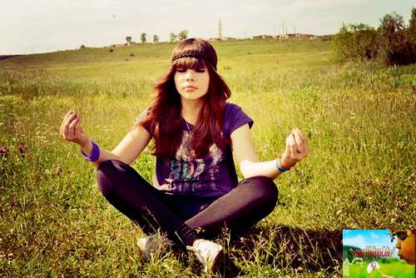
Пацифисты

Slide 53
Пацифисты ПЛЮС МИНУС
Никому ничего плохого они не делают, их основное занятие это выступления за мир без войны.
Я не вижу значительных минусов в этом движении, кроме одного во время своих протестов они беспорядочно лежат на улицах города.

Slide 54
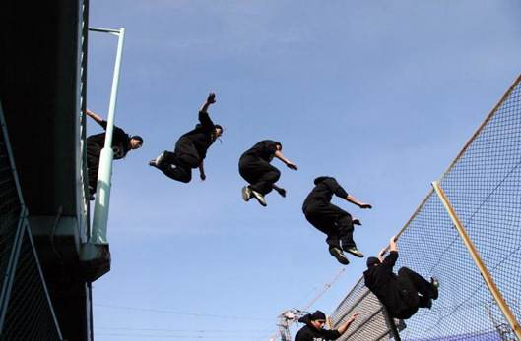
Паркурщики (трейсеры)

Slide 55
Паркурщики (трейсеры) ПЛЮС МИНУС
Спортивно развивающиеся люди у них есть свое увлечение и цели которым следуют, а на глупости типа выпить пива и покурить у них нет ни времени не желания.
Можно получить увечья в ходе тренировок, иногда и несовместимых с жизнью.

Slide 56
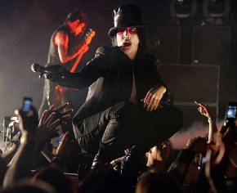
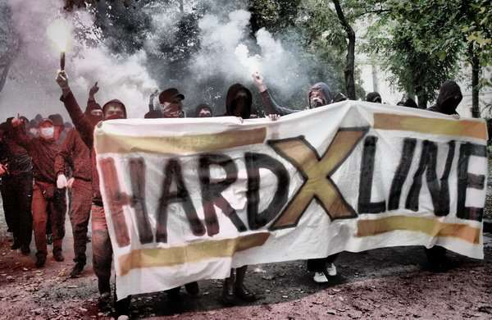
Хардлайнеры

Slide 57
Хардлайнеры ПЛЮС МИНУС
Отказываются от курения, алкоголя, всех видов наркотиков. Выступают в защиту животных и окружающей среды.
Их философия не позволяет употреблять многие полезные продукты и жить полноценной жизнью современного человека.

Slide 58
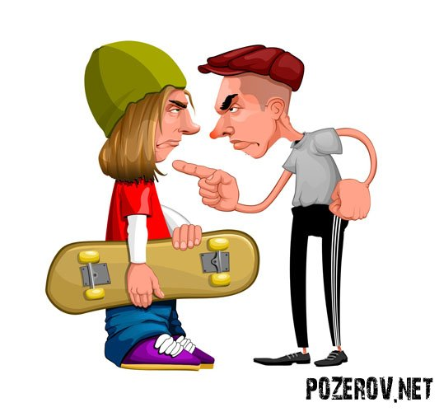
Вывод
Все эти люди, безусловно, интересны как люди в первую очередь, у каждого из них как представителя свой культуры есть плюсы и минусы. У кого-то больше, у кого-то меньше. И советовать тебе, что это есть плохо, а это хорошо, я не в коем-случае не буду. У тебя ВСЕГДА есть выбор. Просто стоит не
забывать обо всем, что
здесь написано. И тогда
жизнь не будет приносить
тебе проблемы.

Slide 59
МОЛОДЁЖНЫЕ ТЕЧЕНИЯ
Молодежные течения, Вот предмет для изучения, Каждый год они меняются, Исчезают, появляются! Есть течения спокойные, Не скандальные, пристойные, Есть как вихрь агрессивные, Среди них, увы, спортивные!
Есть опасные фанатики, Есть религии догматики, Как их вождь авторитарные, И совсем тоталитарные!

Slide 60
Есть течения фашистские, Экстремистские, расистские, Нарушая Конституцию, Учиняют экзекуцию!
Есть течения протестные, Есть партийные и местные, В поп-культуре музыкальные, И меньшинства сексуальные!
Молодежные течения, Группировки и движения, Тех, кто в стаи собирается, Среди прочих выделяется!

Slide 61
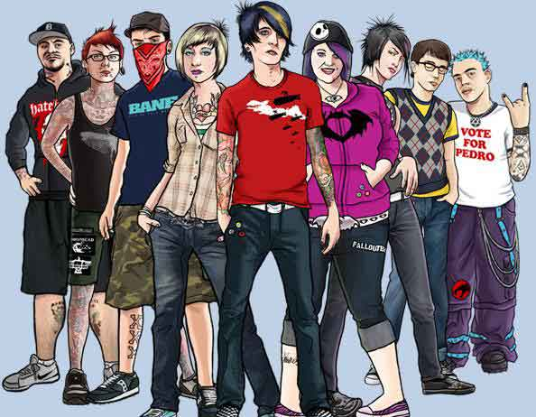
Лишь бы все эти течения, Были в верном направлении, Наш Закон не нарушали, И людей не унижали!
Автор стихотворения - Марк Львовский

Slide 62
Спасибо за внимание!

